Slide 1
Итоги мониторинга трудоустройства : выпуск 2016 год

Slide 2
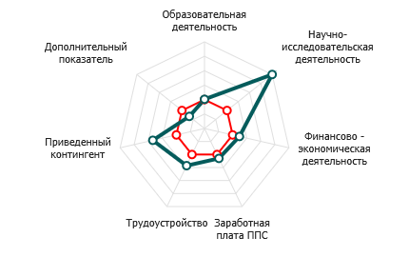
Донской казачий государственный институт пищевых технологий и экономики (филиал) федерального государственного бюджетного образовательного учреждения высшего образования "Московский государственный университет технологий и управления имени К.Г. Разумовского (Первый казачий университет)"
6.1
МЕДИАННЫЕ ЗНАЧЕНИЯ ПОКАЗАТЕЛЕЙ ГОСУДАРСТВЕННЫХ И МУНИЦИПАЛЬНЫХ ФИЛИАЛОВ
ПОКАЗАТЕЛИ ФИЛИАЛА
6.1
МЕДИАННЫЕ ЗНАЧЕНИЯ ПОКАЗАТЕЛЕЙ ФИЛИАЛОВ ДАННОГО РЕГИОНА
ПОКАЗАТЕЛИ ФИЛИАЛА
E.6 Трудоустройство 100* 70
медианные значения показателей
филиалов данного региона
показатели филиала

Slide 3
Направления деятельности Института в
области трудоустройства выпускников
1. Мониторинг трудоустройства
2. Анализ состояния рынка труда г. Ростова-на-Дону, Ростовской области и Южного федерального округа Российской Федерации
3. Анализ состояния рынка образовательных услуг города, области и округа
4. Координация работ по обеспечению трудоустройства выпускников (организация временной занятости, организация стажировок и практик в рамках учебного плана, трудоустройство)
5. Налаживание партнерства с предприятиями, образовательными учреждениями, органами власти и управления, службой занятости населения РФ.
6. Информационное обеспечение процессов трудоустройства выпускников и целевой подготовки специалистов
7. Обеспечение устойчивого функционирования распределенной информационной системы содействия трудоустройству выпускников.
8. Разработка и реализация рекламной политики в сфере дополнительного профессионального образования

Slide 4
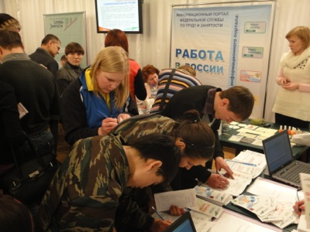
Отдел содействия трудоустройству выпускников:
Отдел содействия трудоустройству выпускников был организован приказом директора филиала №56/1-д от 03.06.2013 года, является структурным подразделением ДКГИПТиБ (филиал) ФГБОУ ВО «МГУТУ им. К.Г. Разумовского (ПКУ)», оказывает содействие трудоустройству выпускников и временной трудовой занятости студентов университета, повышения их конкурентоспособности на рынке труда.
Отдел содействия трудоустройству выпускников организует
В 2015 году был создан Союз выпускников ДКГИПТиЭ. Это стало новой страницей истории нашего института. Связана она с необходимостью нового позиционирования нашего института, его студентов и выпускников. Союз Выпускников ДКГИПТиЭ – это сообщество людей, в которое каждый выпускник попадает после окончания университета.
презентации компаний-работодателей;
лекции, семинары, мастер-классы по вопросам трудоустройства
ярмарки вакансий, Дни карьеры в ДКГИПТиБ;
Отдел содействия трудоустройству выпускников проводит:
консультации по вопросам трудоустройства - способы поиска работы, состояние рынка труда, основные требования работодателей и т.д.;
психологические консультации - составление эффективного резюме, самопрезентация на собеседовании, помощь в постановке карьерных целей, профориентация и т.д

Slide 5
Анализ
направлений
деятельности по
трудоустройству

Slide 6
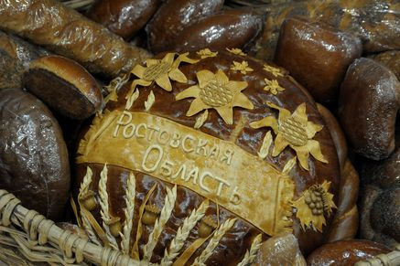
Анализ рынка труда
Пищевая и перерабатывающая промышленность занимает первое место среди обрабатывающих производств по объемам отгруженных товаров (выполненных работ и услуг) - ее вклад в общий промышленный объем составляет более 39%. В промышленности работает более 200 крупных и средних предприятий и более тысячи организаций малого бизнеса, на которых занято около 31,5 тыс. человек.
В области производятся все основные виды продуктов питания, за исключением сахара и соли.
Ассортиментный ряд предприятий пищевой и перерабатывающей промышленности составляет свыше 2 тысяч наименований продовольственных товаров, более 500 видов из которых соответствует Европейским стандартам.
Продукция поставляется в другие регионы России и экспортируется в Киргизию, Казахстан, Узбекистан, Армению, Таджикистан, Туркменистан, Азербайджан, республику Беларусь, Афганистан, Монголию, страны ЕС (Литву, Латвию, Эстонию, Чехию).

Slide 7
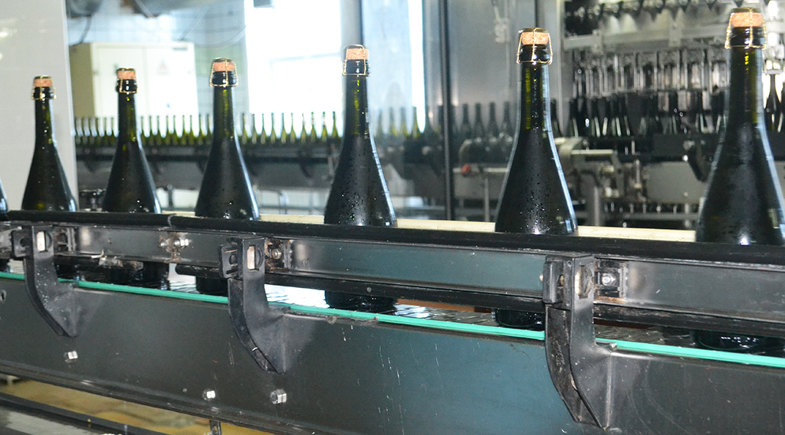
В регионе функционирует функционирует объединение «Долина Дона», в него вошли 17 участников, среди них производители — вина и оборудования, туристические компании.
Работают восемь крупных винодельческих предприятий и 25 крестьянско-фермерских хозяйств, которые выращивают и перерабатывают виноград
В Ростовской области функционируют 1397 ресторана
В Ростове-на-Дону зарегистрировано 462 предприятия общественного питания

Slide 8
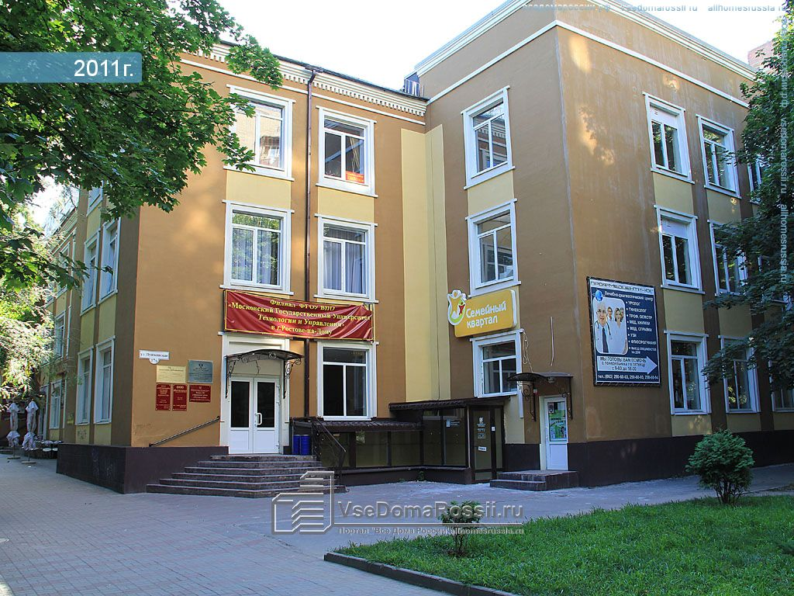
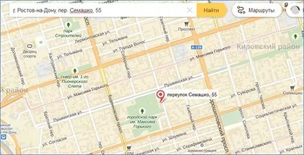
Официальные данные по России: ВОУ осуществляющих подготовку по специальности «Технолог общественного питания»-47 в Ростовской области -1 в соседних регионах : Ставропольский край – 2 Краснодарский край -3 Волгоградская область -0 СПОУ Ростов –на-дону - 2
Анализ состояния
рынка образовательных услуг
в целях выявления конкурентоспособных
преимуществ выпускников
(продвижение имиджа института;
оценка уникальности направлений подготовки
Формирование банка отзывов выпускников
и работодателей)

Slide 9
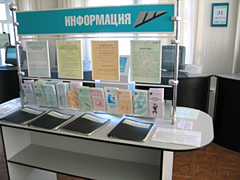
Координация работ по обеспечению
трудоустройства выпускников:
1.организация временной занятости
2.организация стажировок и
практик в рамках учебного плана
3.трудоустройство

Slide 10
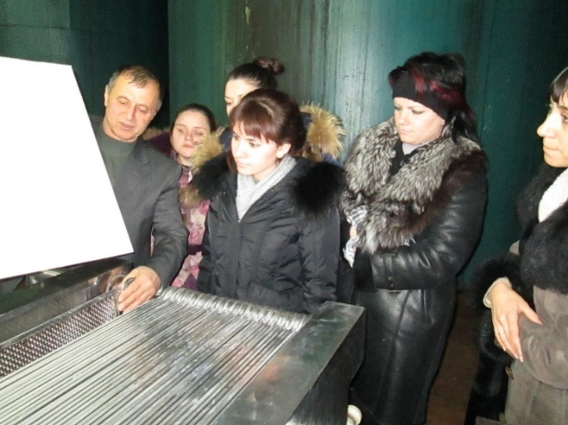
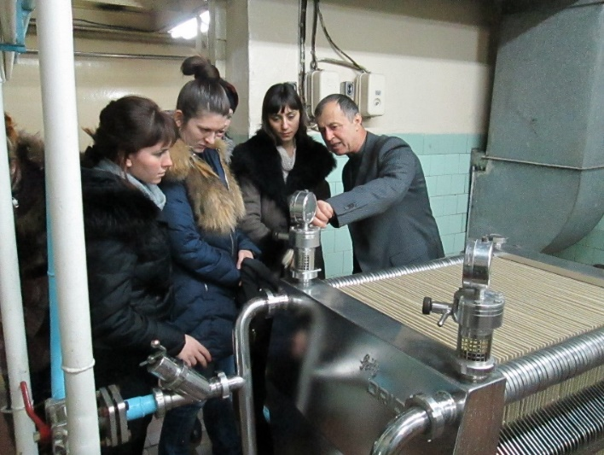
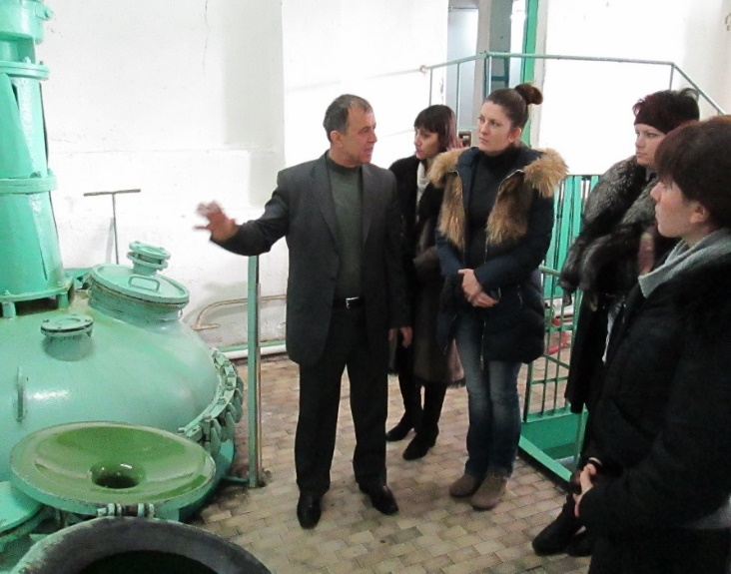
Знакомство с организацией и технологией
производственного процесса
(организации сетевого взаимодействия, базовые кафедры)
ООО «Ростовский комбинат
шампанских вин»
(базовая кафедра)
проведение занятий
организация практик
трудоустройство
научно-исследовательская, внедренческая деятельность деятельность
Приобретение навыков , участие в деятельности МИП
Малое инновационное предприятие (МИП) «Венчурные технологии»

Slide 11
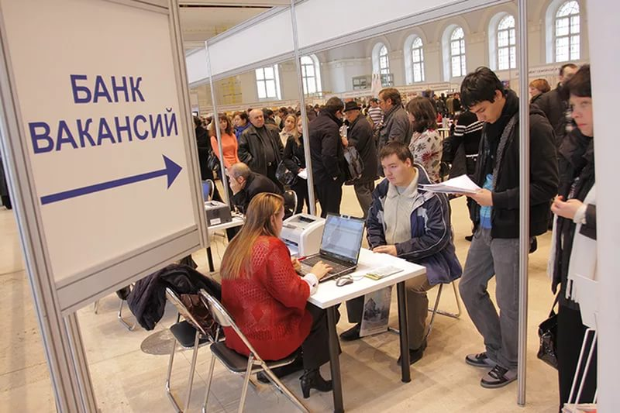
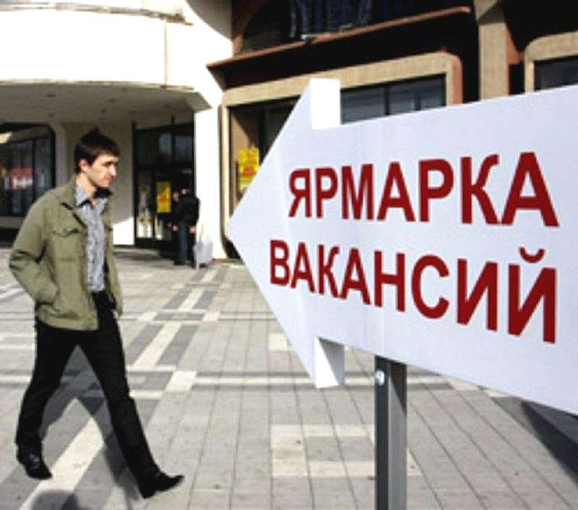
база вакансий
№ | Наименование компании | Вакансии | Занятость, примечание | Описание вакансии | Адрес | З/п. руб.
2 | ООО «КУН «ЗОЛОТОЙ КВАДРАТ»» | Агент по недвижимости | Полный рабочий день | Привлечение клиентов, продажа, аренда недвижимости, выезд на объекты, реклама. | ул. Пушкинская, 72а оф. 30-32 | По итогам собеседования
4 | ООО «Парус-Дон» | Консультант по программным продуктам «Парус» | Полный рабочий день | Настройка программного обеспечения «Парус», консультирование пользователей программ по телефону. | пер. Братский, 11/3, оф. 507 | 20000-25000
5 | ГК «Миллениум» | Торговый представитель | Полный рабочий день | Развитие клиентской базы, продвижение товаров, заключение договоров, отслеживание дебиторской задолженности. | г. Ростов-на-Дону, ул. Совхозная, 2А | 25000-50000
8 | ООО «РЦ «Информ-Групп» | Специалист по работе с постоянными клиентами | Полный рабочий день | Консультации клиентов по услугам и продуктам компании, контроль документооборота, отслеживание работоспособности систем КонсультантПлюс. (50% времени – разъезды) | ул. Шаумяна, 6 | от 25 000
9 | ПАО «Мегафон» | Продавец-консультант | Сменный график | Продажа мобильных устройств и аксессуаров, консультирование клиентов, решение организационных вопросов в салоне сотовой связи. | все районы города | 20 000
15 | ООО «Лидер ТИМ» | Кассир | Неполный день | работа за кассой, обслуживание клиентов | ГМ Лента (ЗЖМ) | 80 рублей в час
21 | ООО «Телеком-Экспресс» | Специалист Контакт-центра | Полный/ неполный рабочий день. График гибкий, карьерный рост. | Обзвон клиентов по спискам, уточнение актуальной информации, анкетирование, опросы. | ул. Таганрогская, 114 | 12000 – 18000
Вакансия - Администратор кафе - технолог в Ростове-на-Дону
Сети офисного питания "Бизнес-Кухня" требуется администратор кафе с образованием технолога.
Обязанности:
Зарплата: | от 35 000 до 50 000P
Город: | Ростов-на-Дону
Опыт: | от 1 года
Занятость: | Полная занятость
Индустрия: | • Производство / Технолог • / Управление ресторанами, Барами
Работодатель | Показать

Slide 12
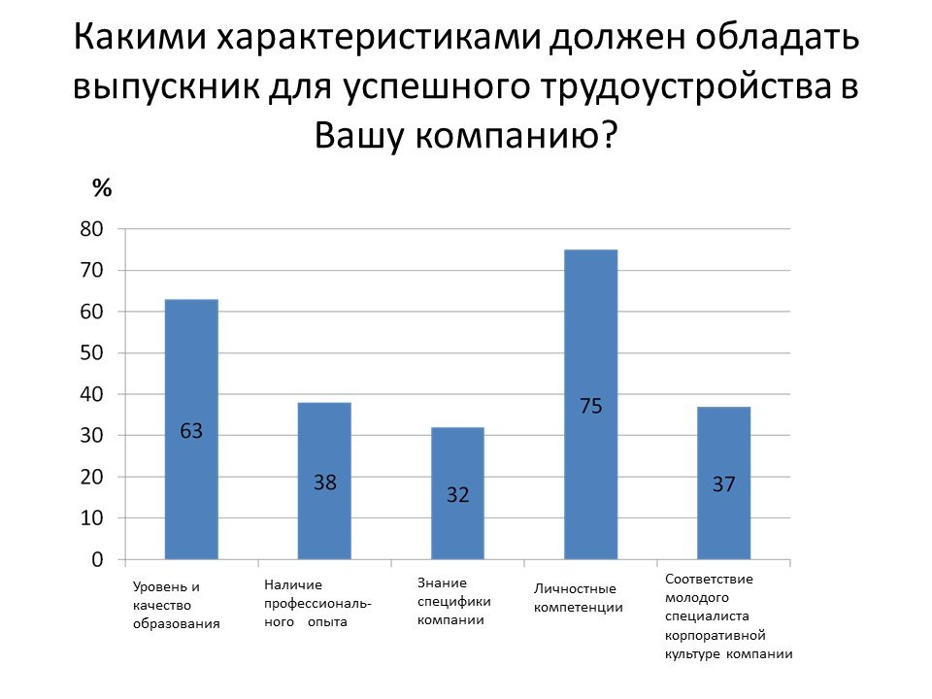
Анкетирование работодателей
сопровождение трудоустройства и
повышения по карьерной лестнице
Уважаемый____________________________!
При содействии кафедры «Технологии и товароведение» МГУТУ в г.Ростове-на-Дону в компанию _______________ на должность _______________________________принят(а) с (дата) студентка направления _______________(выпускница) Вашего университета Ф.И.О.
Благодарим за плодотворное сотрудничество.
Дата.
Должностное лицо ответственное за подбор персонала.
Подпись.

Slide 13
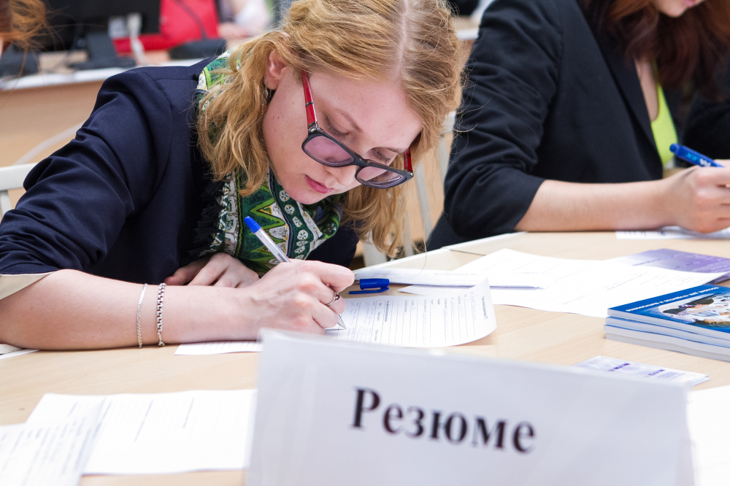
Консультационная работа со студентами по вопросам самопрезентации, профориентации и информирования о состоянии рынка труда
Разработка методических материалов по вопросам трудоустройства выпускников
Подготовка к изданию буклета «Как найти хорошую работу».
Технологи общественного питания могут работать в ресторанах, кафе, столовых, а также на молочных заводах, фабриках по переработке мясного, рыбного сырья, фабриках-кухнях, комбинатах полуфабрикатов, кулинарных цехах крупных супермаркетов, магазинах-кулинариях.
КАК ОТКРЫТЬ: Кафе, Ресторан, Пиццерию, Пельменную, Доставку суши, Столовую, Кондитерскую, Бар, Кофейню, Блинную, Пекарню, Суши бар, Чебуречную, Закусочную, Продуктовый магазин, Пивоварню, Точку фаст-фуда, Кальянную, Шашлычную, Доставку еды, Гостиницу, Прачечную, Охранное агентство, Клининговую компанию, Зоомагазин, другие...
КАК ВЫБРАТЬ: Оборудование для общественного питания, торговое оборудование
Работа в крупных компаниях
Образец резюме
Это надо знать (правила собеседования; правила поиска работы; способы трудоустройства; секреты успешного резюме; самопрезентация)
Дополнительное профобразование
Заявление на практику
Полезные ссылки на ресурсы в сети
Юридический ликбез

Slide 14
Публикации материалов по вопросам трудоустройства выпускников : в печатных, телевизионных и электронных СМИ (включая сайт КЦСТ) и на радио (в том числе ресурсах ОО); в сборниках докладов, материалов конференций, семинаров и т.д.
Организация мероприятий по содействию трудоустройству выпускников (ярмарок вакансий и специальностей, презентаций компаний, дней карьеры и т.д.)
На сайте «Авито», «Работа для вас», на сайте JOB.RU, SUPER JOB, RABOTA.RU, были размещены резюме студентов.

Slide 15
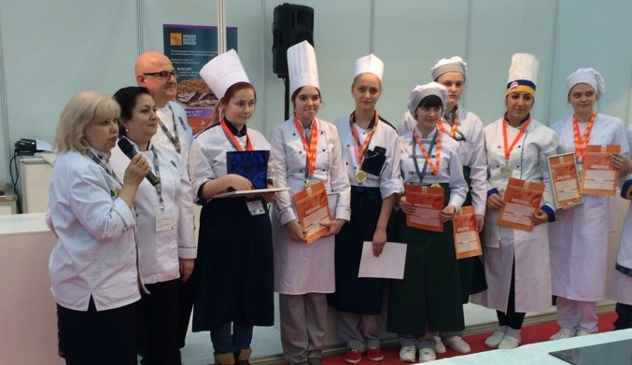
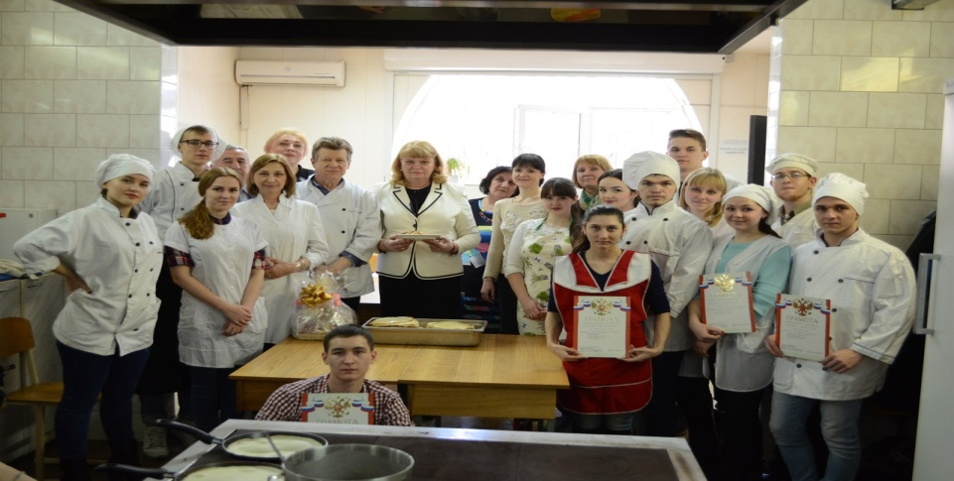
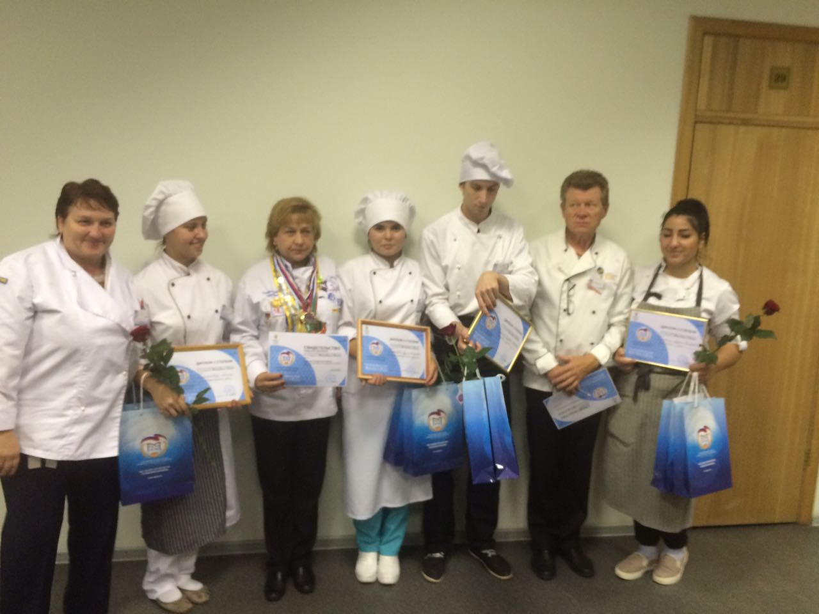
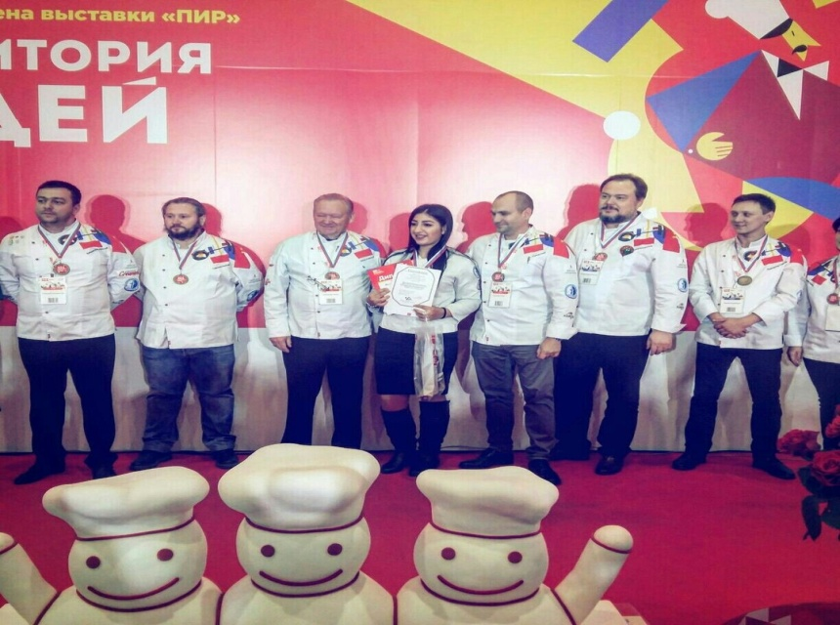
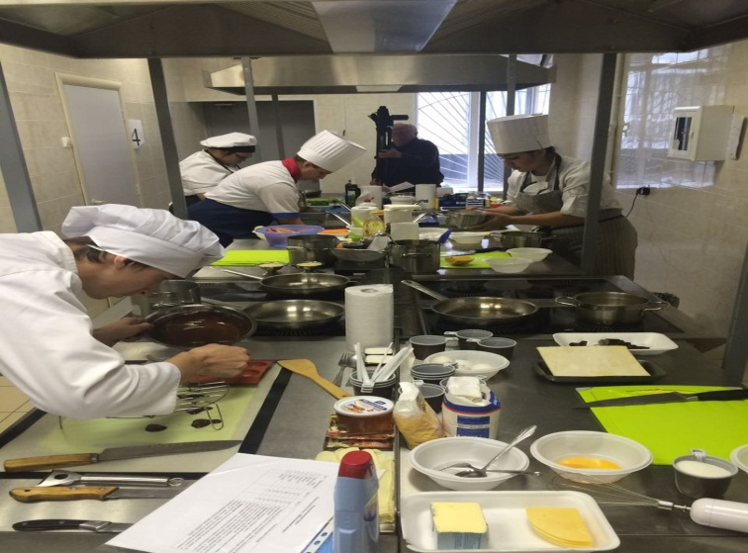
Участие в выставках, конкурсах
Выставка Modern Bakery
Конкурс «Веселая масленица»
Внутриуниверситетский чемпионат по стандартам WorldSkills
Студенческий пир"

Slide 16
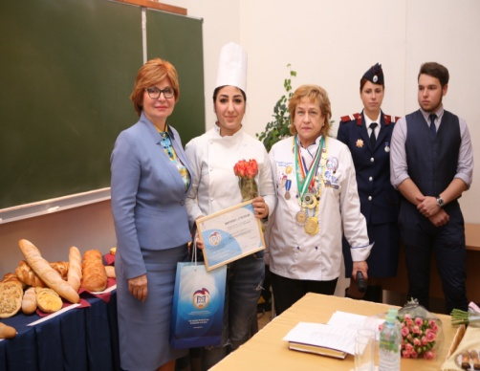
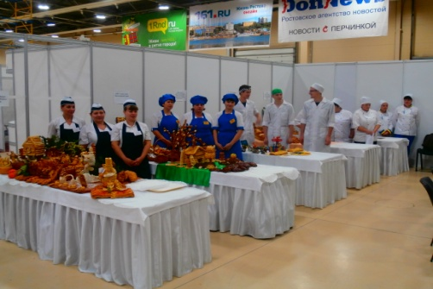
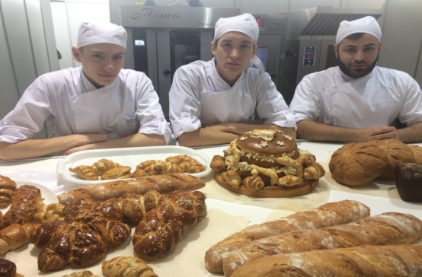
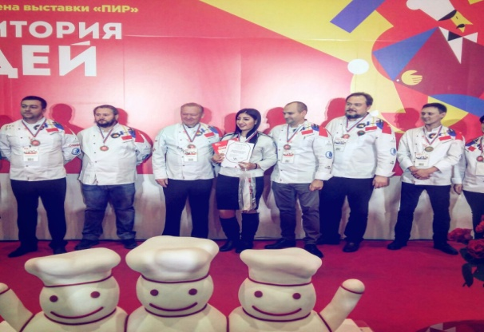
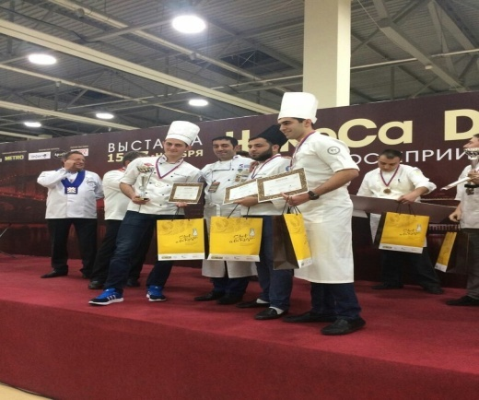
Победы студентов в профессиональных конкурсах
Внутривузовские и межвузовские чемпионаты по стандатам World Skills
Региональные конкурсы по хлебопечению
Чемпионат России по кулинарии и сервису «Студенческий пир»
Отборочный тур Всероссийского открытого кулинарного чемпионата среди шеф-поваров Chef a la Russe в Ростове-на-Дону

Slide 17
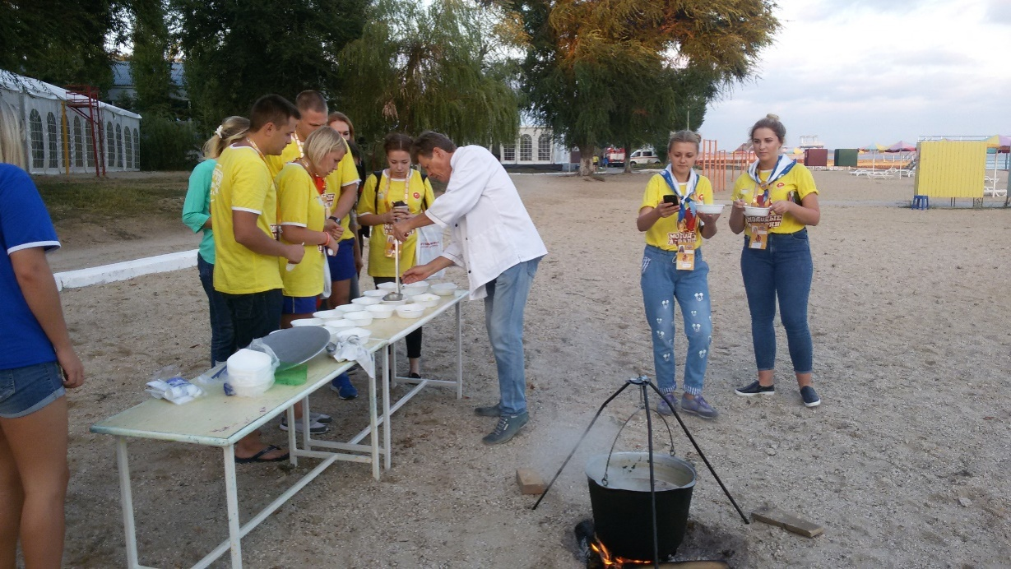
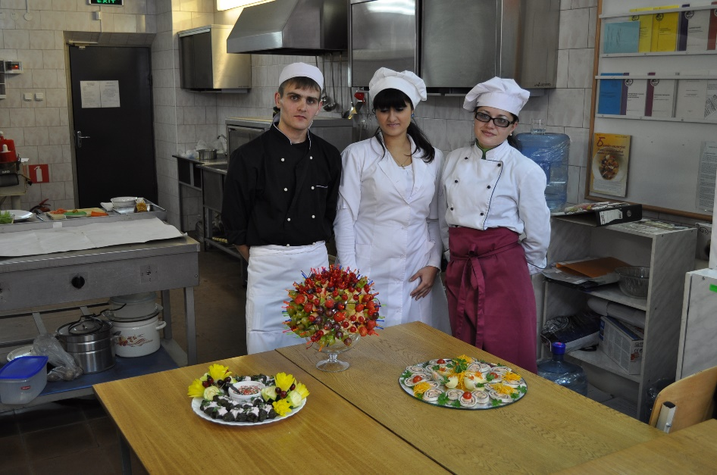
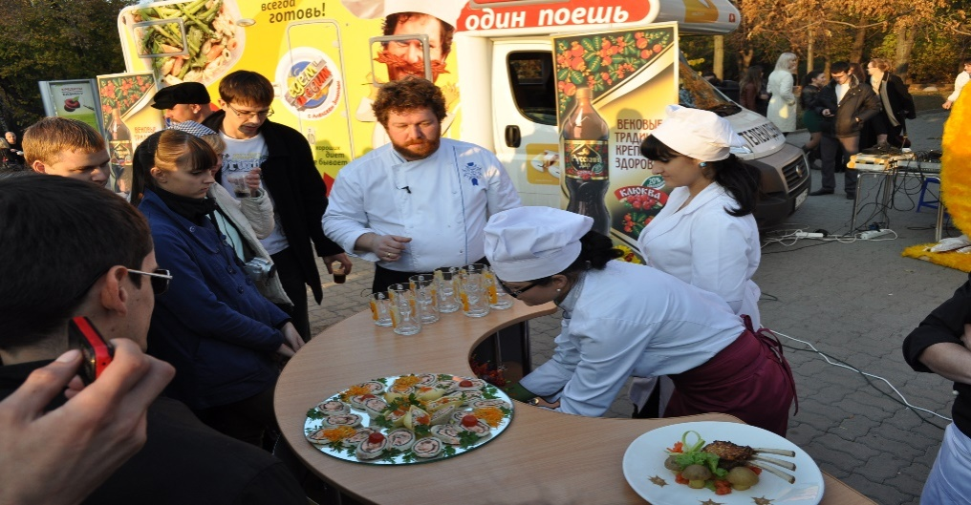
Организация мастер-классов

Slide 18
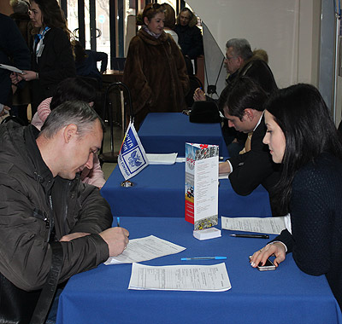
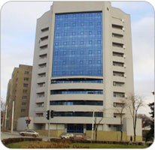
Взаимодействие с органами по труду и занятости населения
Подписано соглашение о совместной деятельности с Государственным казенным учреждением Ростовской области «Центр занятости населения города Ростова-на-Дону». Предметом соглашения является установление долгосрочных партнёрских отношений в вопросах содействия занятости студентов и выпускников образовательных учреждений, повышения конкурентоспособности молодых специалистов.

Slide 19
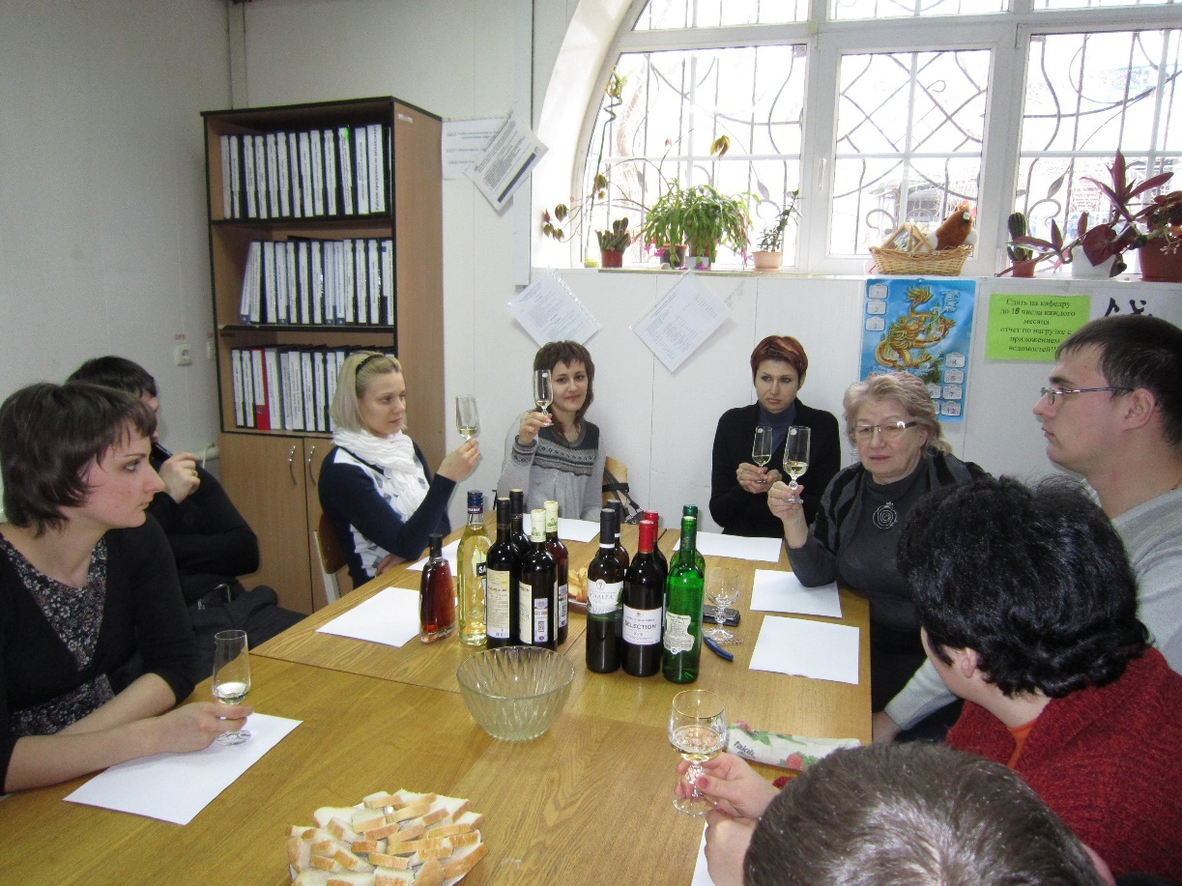
Реализация программ дополнительного образования

Slide 20
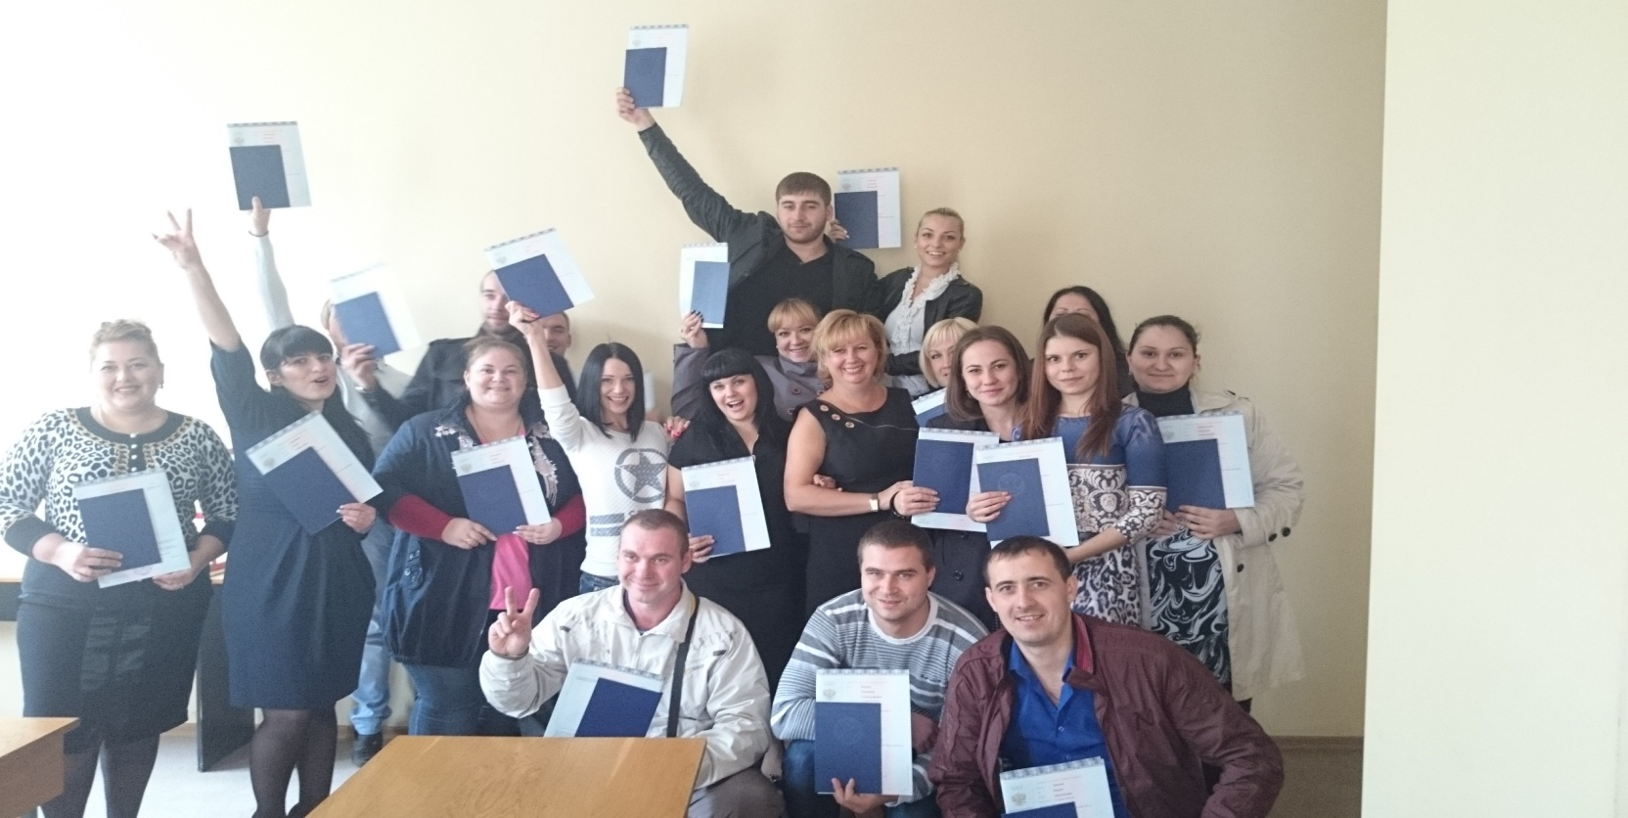
выпуск 2016 год:
810 выпускников

Slide 21
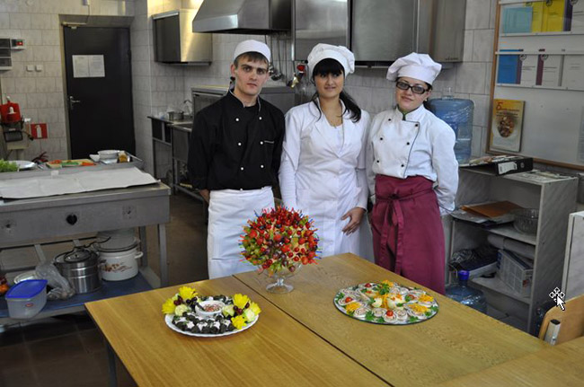
Итоги мониторинга трудоустройства : выпуск 2016 год
Кафедра «Технологии и товароведение»
Кафедра «Технологий и товароведения» осуществляет подготовку и выпуск бакалавров по направлениям:
Технология продукции общественного питания;
Технология бродильных производств и виноделия;
Товароведение и экспертиза товаров.

Slide 22
Статистика выпуска кафедры «Технологии и товароведение» 2016 год
Всего : 333 чел
технологи бродильных
производств-14
-технологи общественного
ритания-158
- товароведы-161

Slide 23
Направлены на предприятия-31 чел (10 %)
Самостоятельно трудоустроены-229 чел (71%)
Получили повышение по службе-62 чел( 19%)
Трудоустроены на территории региона -188 (60%)
Трудоустроены на территории других регионов- 134 (40%)

Slide 24
Дневное отделение
Выпуск-11
Направлены на предприятия 3 (28%)
Трудоустроены самостоятельно 5 (45%)
Служба в вооруженных силах 2 (18%)
Отпуск по уходу за ребенком 1 (9%)

Slide 25
Заочное отделение 58
Направлены на предприятия-7 чел (12%)
Самостоятельно трудоустроены- 46 чел (79%)
Получили повышение по службе-5 чел( 9 %)
Трудоустроены на территории региона -40 (69%)
Трудоустроены на территории других регионов- 18 (31%)

Slide 26
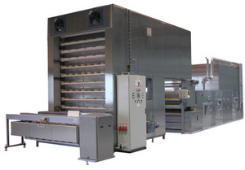
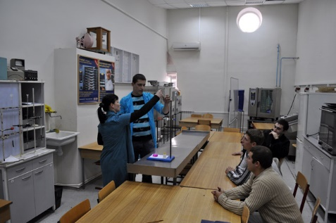
Мониторинг трудоустройства выпускников 2016 г. по кафедре «Пищевые технологии и оборудование»

Slide 27
Контингент выпускников кафедры «Пищевые технологии и оборудование»
1
Всего – 291 человек
15.03.04 «Автоматизация технологических процессов и производств» – 173 чел.
15.03.02 «Технологические машины и оборудование» – 62 чел.
19.03.02 (х) «Технология хлебопекарного, кондитерского и макаронного производства» – 34 чел.
19.03.02 (з) «Технология производства, экспорт и управление качеством зерна и зернопродуктов» – 22 чел.
Контингент выпускников
кафедры "ПТиО" в 2016 г.
Согласно статистике службы занятости 100%
выпускников 2016 г. каф. «ПТиО» трудоустроены

Slide 28
2
Работодатели
ООО «ВГМЗ».
ОАО «УчХоз Зерновое».
ОАО «Мастер-Холод».
ЗАО «Магнит».
ОАО «ТБМ-Юг».
ОАО «Волгомясопродукт»
Структура занятости выпускников кафедры «ПТиО» по направлению подготовки «Автоматизация технологических процессов и производств»

Slide 29
3
Работодатели
ООО «Пищекомбинат «Азовский»».
ООО «Астон».
ЗАО «Юг-Руси».
ООО «Продмаш».
ОАО «Азовский хлеб».
ОАО «Крымский хлебозавод».
Структура занятости выпускников кафедры «ПТиО» по направлению подготовки «Технологические машины и оборудование»

Slide 30
Кафедра бизнеса и проектных технологий
ОСУЩЕСТВЛЯЕТ ПОДГОТОВКУ БАКАЛАВРОВ ПО
НАПРАВЛЕНИЯМ:
38.03.01 – ЭКОНОМИКА
ПРОФИЛИ:
Экономика организаций
бухгалтерский учет, анализ и аудит
ФИНАНСЫ И КРЕДИТ
38.03.02 - МЕНЕДЖМЕНТ
ПРОФИЛИ:
производственный менеджмент
ГОСУДАРСТВЕННОЕ И МУНИЦИПАЛЬНОЕ
УПРАВЛЕНИЕ

Slide 31
АНАЛИЗ ТРУДОУСТРОЙСТВА ВЫПУСКНИКОВ 2016 г. НАПРАВЛЕНИЯ ПОДГОТОВКИ 38.03.01 ЭКОНОМИКА
Профили подготовки | Общее количество выпускников, чел. | Трудоустроено выпускников |  | Трудоустроено выпускников по специальности
 |  | чел. | % от общего количества выпускников | чел. | % от общего количества выпускников
Экономика организаций | 47 | 47 | 100 | 32 | 68
Финансы и кредит | 12 | 12 | 100 | 8 | 67
Бухгалтерский учет, анализ и аудит | 47 | 47 | 100 | 33 | 70
В целом по направлению подготовки
 | 106 | 106 | 100 | 73 | 69

Slide 32
АНАЛИЗ ТРУДОУСТРОЙСТВА ВЫПУСКНИКОВ 2016 г. НАПРАВЛЕНИЯ ПОДГОТОВКИ 38.03.02 МЕНЕДЖМЕНТ
Профили подготовки | Общее количество выпускников, чел. | Трудоустроено выпускников |  | Трудоустроено выпускников по специальности
 |  | чел. | % от общего количества выпускников | чел. | % от общего количества выпускников
Производственный менеджмент | 36 | 36 | 100 | 22 | 61
Государственное и муниципальное управление | 12 | 12 | 100 | 8 | 67
В целом по направлению подготовки
 | 48 | 48 | 100 | 30 | 63

Slide 33
АНАЛИЗ ТРУДОУСТРОЙСТВА ВЫПУСКНИКОВ 2016 г.
Профили подготовки | Общее количество выпускников, чел. | Трудоустроено выпускников
 |  | самостоятельное трудоустройство |  | направлено на предприятие
 |  | чел. | % от общего количества выпускников | чел. | % от общего количества выпускников
38.03.01 Экономика
Экономика организаций | 47 | 37 | 79 | 10 | 21
Финансы и кредит | 12 | 10 | 83 | 2 | 17
Бухгалтерский учет, анализ и аудит | 47 | 36 | 77 | 11 | 23
38.03.02 Менеджмент
Производственный менеджмент | 36 | 31 | 86 | 5 | 14
Государственное и муниципальное управление | 12 | 7 | 58 | 5 | 42
В целом по кафедре
 | 154 | 121 | 79 | 33 | 21

Slide 34
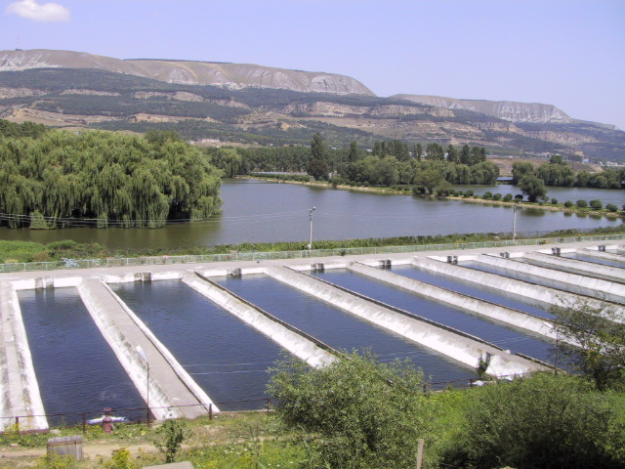
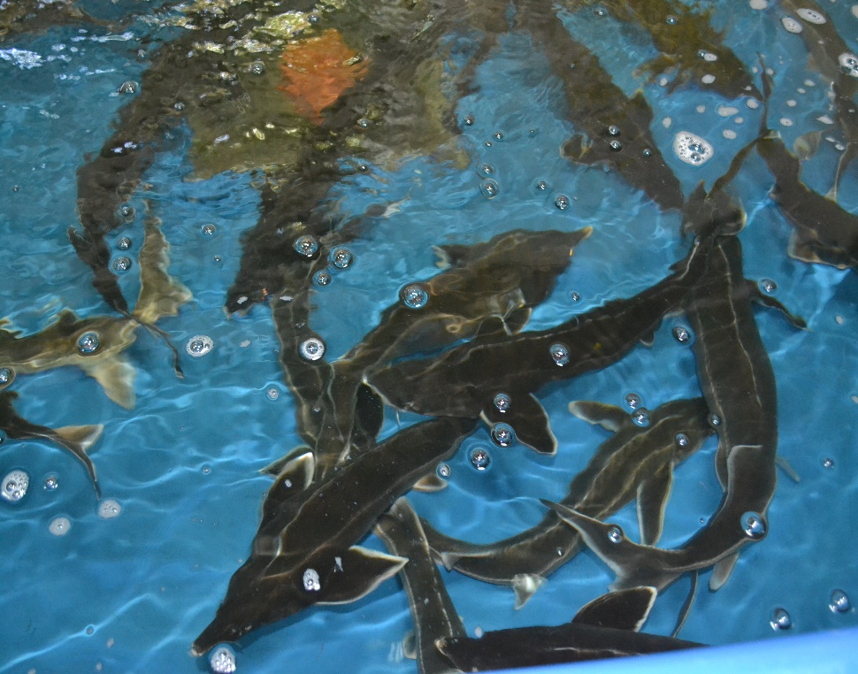
Результаты мониторинга трудоустройства
выпускников 2015/16 учебного года
кафедры «Водные биоресурсы и аквакультура»

Slide 35
Выпуск: всего 27 человек.
Работают по специальности - 10 человек (37%)
В государственных структурах – 3 человека (11%)
В силовых структурах – 4 человека (15%)
В других отраслях – 10человек (37%)

Slide 36
Перечень предприятий, на которых трудоустроились выпускники, работающие по специальности:
ФГБНУ «АзНИИРХ» (Ростов, Приморско-Ахтарск)
(3 человека)
Рогожкинский рыбоводный завод (1 человек)
Семикаракорский рыбоводный завод (1 человек)
ФГБУ «Аздонрыбвод» (2 человека)
ООО «Фиш». Колхоз Мирошниченко (1 человек)
Азово-Черноморское территориальное управление Росрыболовства (1 человек)
ФГБУ «Бейсугское нерестово-выростное хозяйство» (1 человек, должность: ведущий рыбовод)

